Slide 1
Hálózatok 7.
Lengyel Zsolt
L3 Switch,VOIP, PPOE, Wireless
IPv6

Slide 2
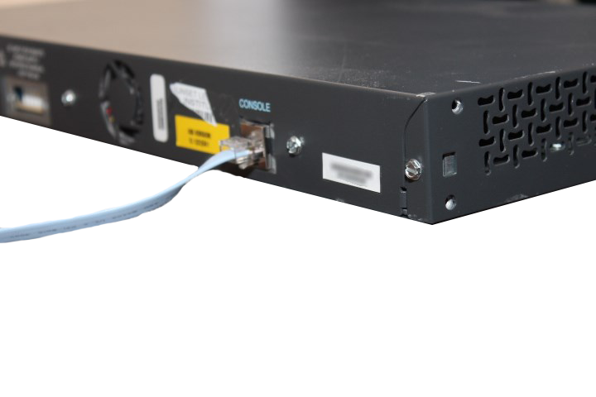
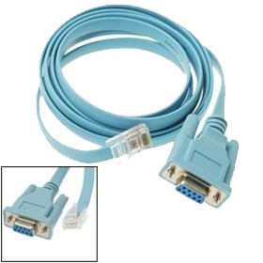
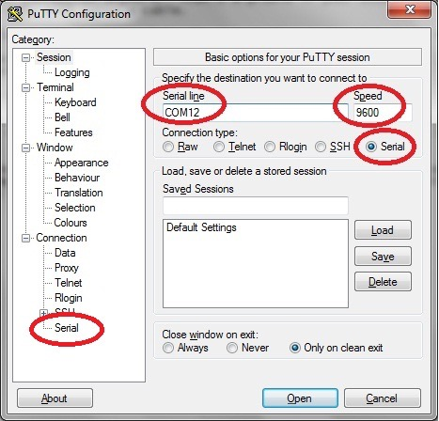
Switch
Port
L3 Switch
SERIAL
Cisco IOS
Notes:
A switch alap esetben Layer2-ben működik és semmit nem lehet rajta beállítani, bekapcsolod és működik. Ez kisebb hálózatokban így is van de lehet kapni olyan Switch-et ami már a Layer3-ban is működik (L3 switch). Ebben az esetben a switch-nek már IP címe is van és vagy egy karakteres konozolon, vagy webes felületen, vagy egy egyedi alkalmazás segítségével lehet konfigurálni rajta sok mindent. Az egyik ilyen konfigurációs lehetőség a VLAN.
Karakteres elérés esetén ha soros kábelt használunk akkor a putty-ot serial-ra kell állítani.
A CISCO switch-eknek (legjobb, leggyakoribb) az operációs rendszere az IOS (ez előbb létezett amúgy mint az apple ios..:) )
A switch csatlakozásait is portoknak nevezzük.

Slide 3
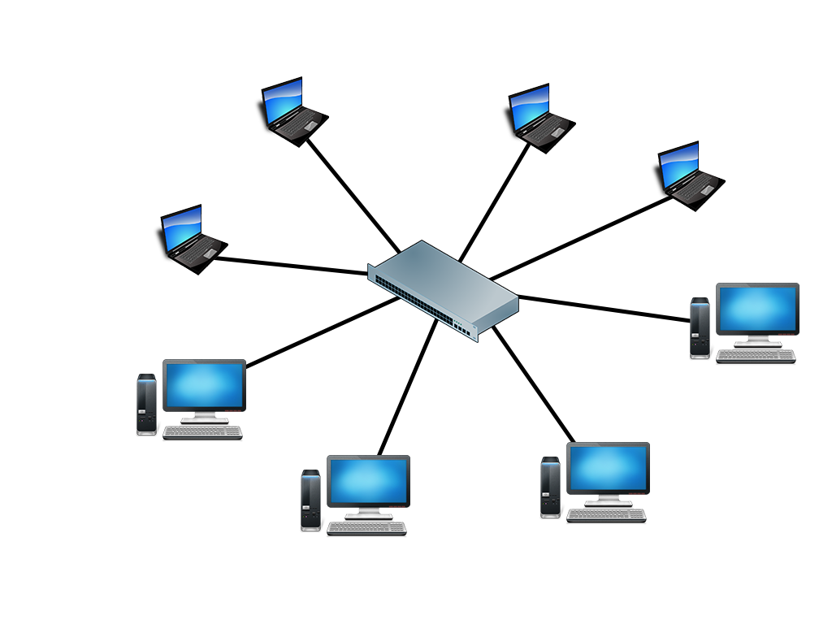
VLAN
L3 Switch Funkciói
VLAN1
192.168.7.0/24
VLAN2
192.168.6.0/24
VLAN3
192.168.9.0/24
Notes:
Alap esetben ha van három alhálózatom amit felosztottam subnetting-el vagy VLSM-el, az nem biztosít engem semmiről. Simán átírhatja valaki manuálisan az IP címét egy másik subnet-re és akkor eléri a másikat.
Ha viszont VLAN-okat használok akkor a SWITCH-et konfigurálom fel arra hogy a különböző portjain milyen IP című eszközök lehetnek. Ez olyan izolációt jelent mintha külön fizikai switch-eket használnék, így biztos lehetek benne hogy egyik hálózat nem lát át a másikba.
A subnetting szegmentálja a netwörköt, tovább osztja kisebb részekre, a VLAN pedig biztosít arról hogy ez a szegmentálás fizikai szinten is így működjön.
VLAN-ok és Subnetting esetén a broadcasd domain mérete csökken, ami a hálózat hatékonysága miatt szintén nagy előny.

Slide 4
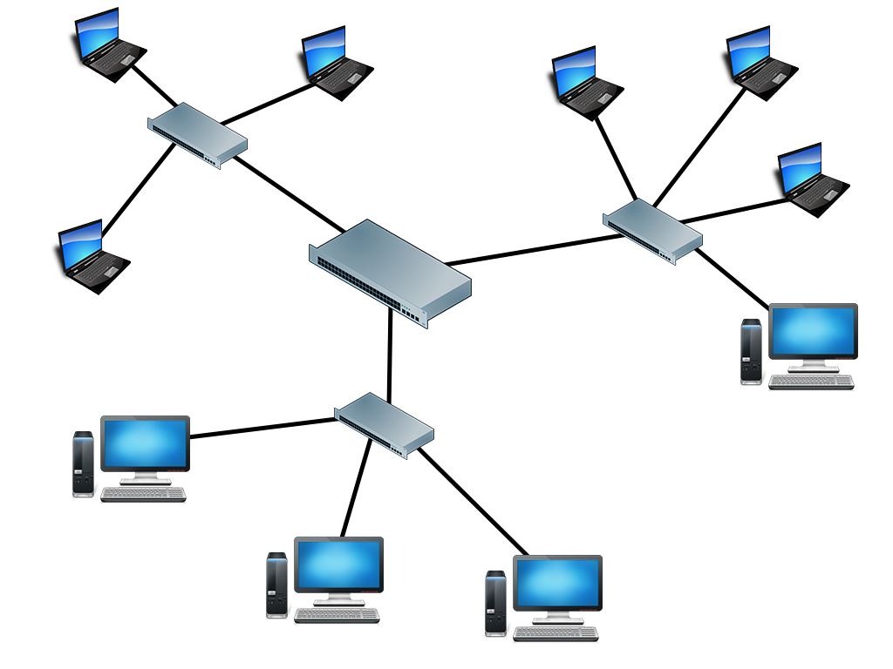
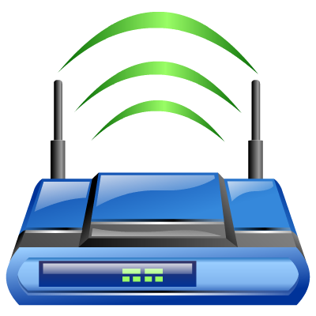
VLAN
Trunk
VLAN2
192.168.7.0/24
VLAN3
192.168.6.0/24
VLAN4
192.168.10.0/24
VLAN1
192.168.9.0/24
Notes:
A vlanokkal logikai és fizikai networköket is létre lehet hozni míg a subnetting-el csak a meglévő fizikait lehet logikailag tovább osztani.
Egy manage-elhető switch-et úgy is fel lehet konfigurálni hogy egy portjára több vlan-t is beállíthatunk (ezt hívják Trönkölésnek)

Slide 5
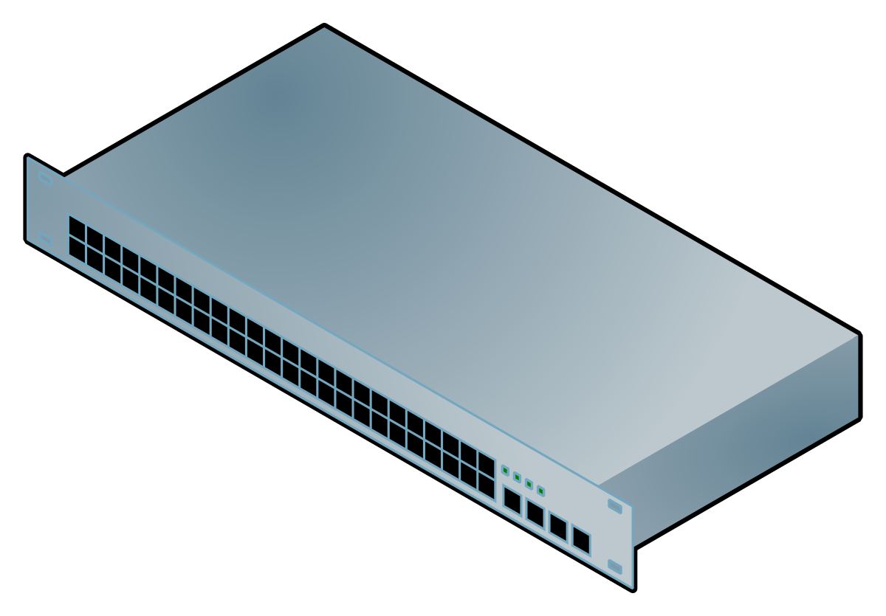
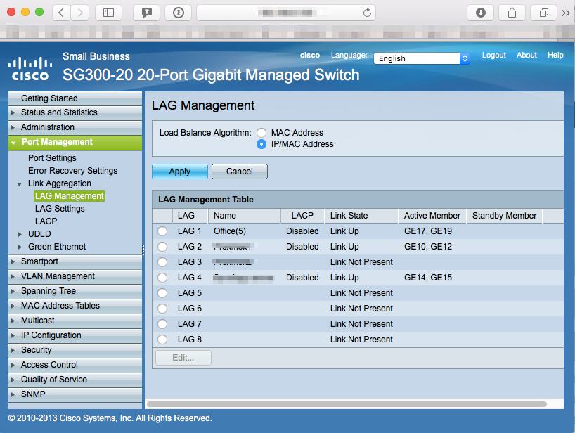
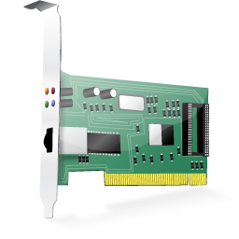
Port bonding
í
Notes:
A port bonding lényege hogy egy portot gyakorlatilag megkettőzünk és úgy kezeljük mintha egy port lenne. Ekkor dupla sebességgel mehet az adat mindkét iránba (két kábelen keresztül is)
Kliens vagy szerver gépenek is be lehet ilyet állítani, de akkor az adott PC-ben kell hogy legyen két hálózati kártya és erre alkalmas kell hogy legyen az OS (be kell külön állítani)
Link aggregation-nek is hívják

Slide 6
Port Mirroring
í
Notes:
A port mirroring akkor jöhet jól ha egy hibás gép adatforgalmát szeretnénk monitorozni, ekkor a port mirrorba állított portok a switch-en úgy működnek mint egy hub, ami az egyiken kimegy azt a másik porton is kiküldi a switch.

Slide 7
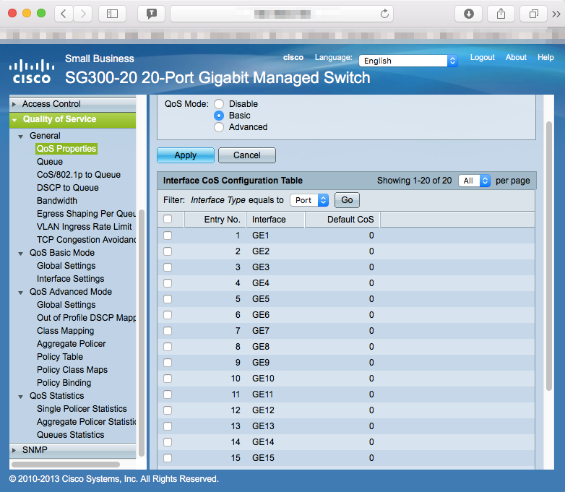
Traffic Shaping
Quality of Service (QoS)
í
SMB, FTP ….
Portok, IP címek, MAC addressek
Notes:
Traffic shaping: a hálozati adatforgalom szabályozása valamilyen kritérium alapján, pl szolgáltatás, vagy IP cím alapján.
A komolyabb routereken vagy switcheken van QoS szolgáltatás ami lehetővé teszi hogy bizonyos szolgáltatások, ip címek vagy akár mac addressek alapján prioritást állítsunk be az adott szolgáltatásnak, vagy kliensnek. Néha százalékot kell megadni, néha megabitet, néha csak “high, medium, low” priority.

Slide 8
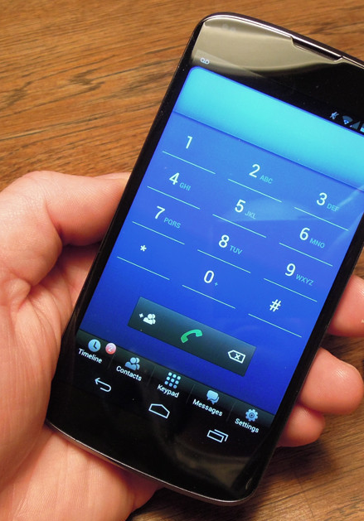
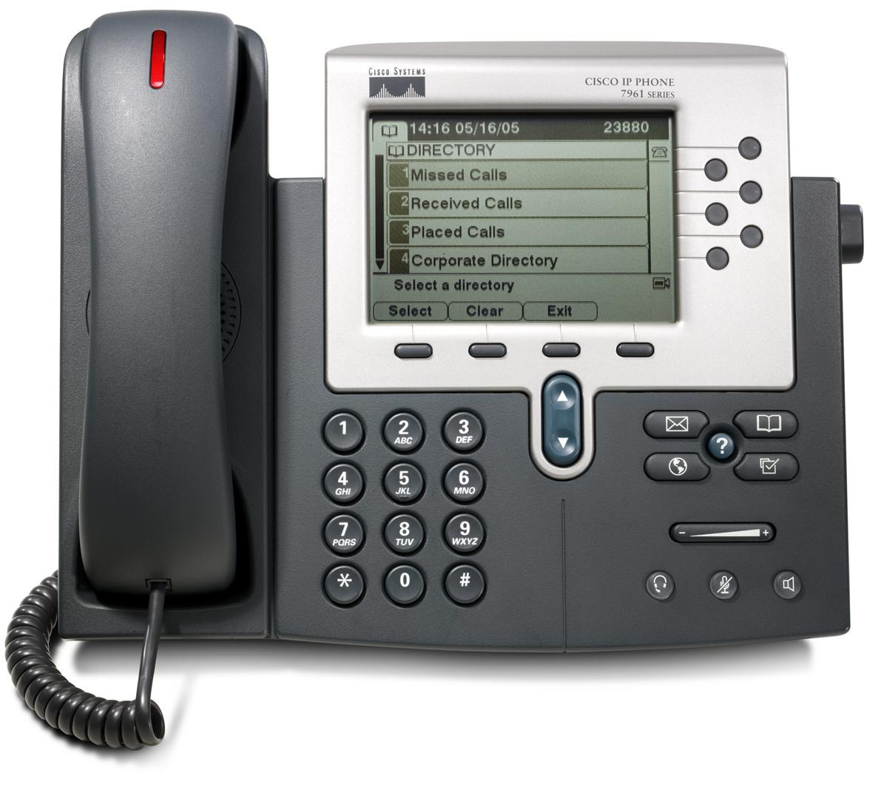
VoIP (voice over IP)
Notes:
Telefonálásra alkalmas IP hálózaton keresztül, sok helyen alkalmazzák már és előbb utóbb le fogja váltani az analóg telefonokat. Külön app is van telefonra ami képes VOIP-ra, desktop alkalmazásokat is lehet találni amik képesek rá.

Slide 9
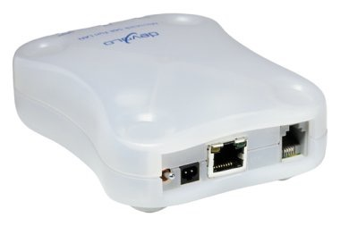
Internetre Csatlakozás
“Modem”
RJ11
Satelite
RJ45
Coax

Slide 10
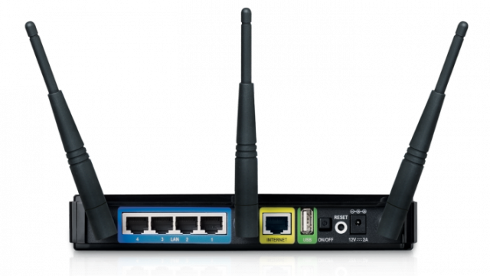
Internetre Csatlakozás
PPPoA
PPPoE
PPP over Ethernet
PPP over ATM
Username, Password
DHCP
Static IP
Notes:
PPP: point-to-point protocol, routeren vagy windowsban is létre lehet hozni PPPoE kapcsolatot
ATM: telefonhálózat,
Európába nincsen, inkább amerikába és ausztráliába

Slide 11
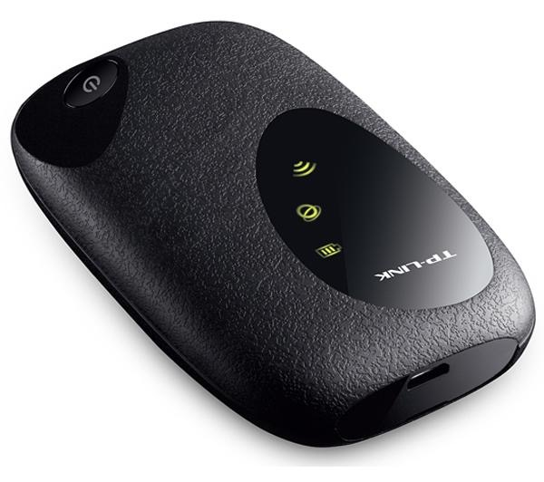
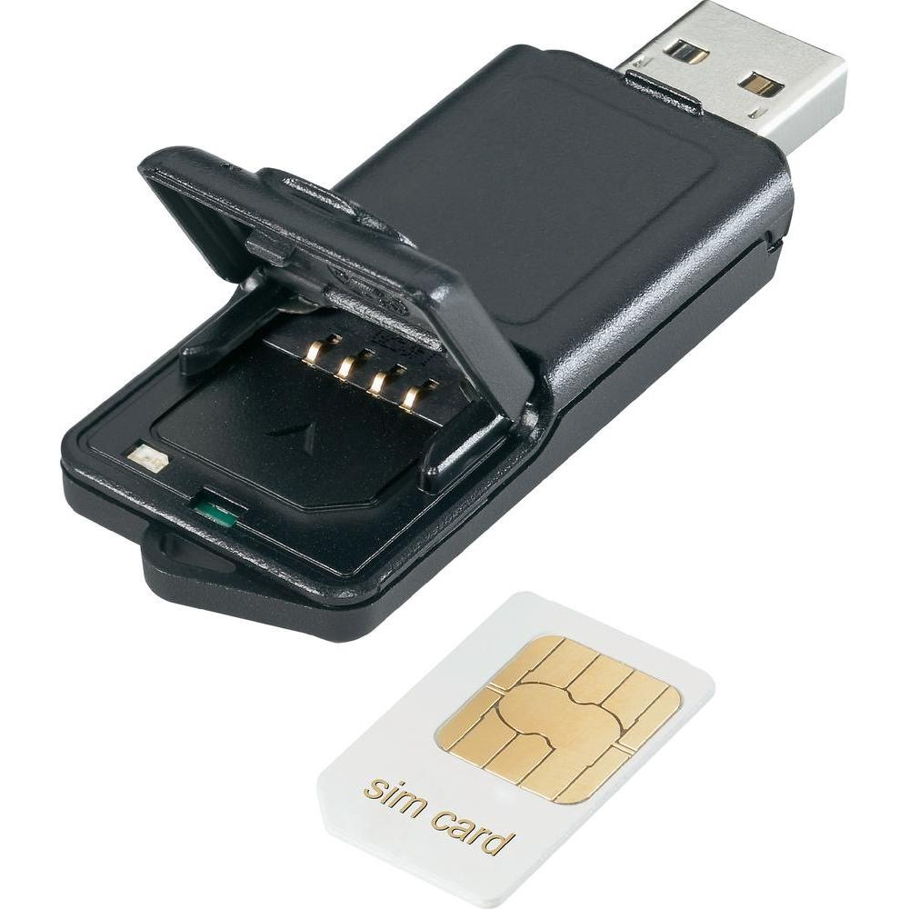
Internetre Csatlakozás
Edge
3G
HSDPA
LTE (4G)
Notes:
A mobiltelefon hálózatot is lehet használni internetre csatlakozáshoz, az ehhez használható technológiák növekvő sorrendbe itt vannak. (sebesség alapján vannak rendezve)
Nem csak mobiltelefonnal lehet csatlakozni, vannak erre különböző céleszközök is

Slide 12
Wireless Network
802.11
Infrastructure mode
Ad-Hoc
Wireless Access Point
Notes:
Wifi: rövid hatótávolságú rádió, amit a kábel alapú hálózat helyett használunk
a wap (wireless access point) lényegében egy bridge a drót nélküli és a drótos hálózatok összekötéséhez.
Infrastructure mode: acces point
Ad-hoc: nincs acces point, a hostok csak egymással kommunikálnak
a wifi szabványa a 802.11

Slide 13
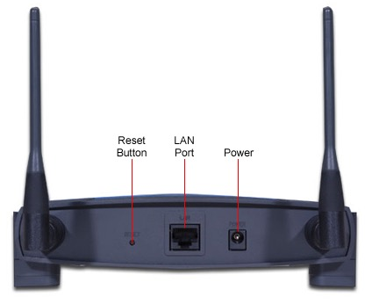
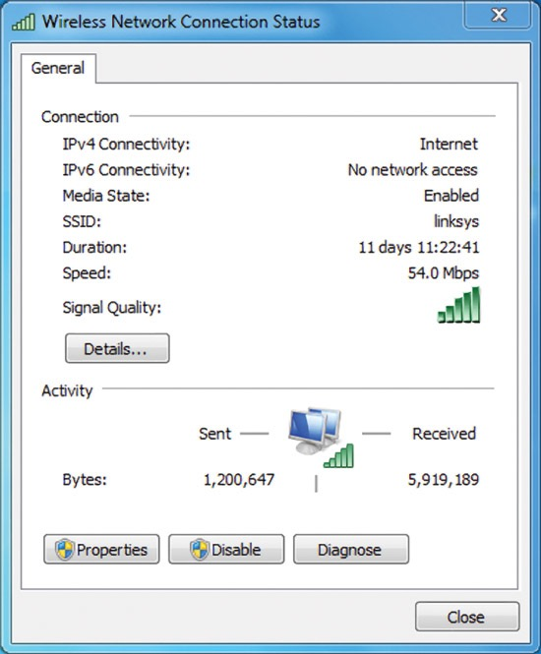
Wireless Network
802.11
BSSID
(Basic)
ESSID
(Extended)
Wireless Access Point
5 Ghz
Interferencia
2.4 Ghz
1-13 channel (átfedésekkel)
1,6-7,11!! (nincs átfedés)
Notes:
Rövid szöveg ami sugározza a wireless hálózat nevét
Ha egy routerhez több AP-t csatlakoztatunk de ugyanaz az SSID-jük akkor fognak tuni kommunikálni egymással. (egyikről a másikra mehetünk)
SSID: ha csak egy WAP van, ESSID: ha több WAP van ugyanazzal az SSID-vel
a 802.11es szabvány két nagy frekvencia tartományt különböztet meg, 2.4, és 5 (a 2.4 a gyakori manapság, ennek 1-13ig mehetnek a channeljei ezek jelentik a különböző frekvenciákat a 2.4es tartományban
Ha interferencia van pl meg lehet próbálni channelt váltani, ha sok wifi van a közelbe és mind ugyanazon a channelen működnek akkor egymást zavarják.
Az interferenciát úgy veheted észre hogy leesik a hálózat teljesítménye, ekkor gyanúsan interferencia lehet.Ekkor arra kell figyelnünk hogy a channel-ek között átfedés van. Összesen három különböző channel van amik külön tartományba is esnek, az 1-es a 6os vagy 7es, és a 11es.
Az otthoni router-ünk általában egyszerre tartalmazza az alábbi funkciókat:
switch, router, wireless acces point
A windows a wifi hálózatokat lementi profilokba, és ha egy wifire felcsatlakozunk lementi a jelszót, viszont ha az acces pointon jelszót változtatunk, el kell kézzel felejttetni a wifit a windowssal hogy be lehessen írni neki az új jelszót

Slide 14
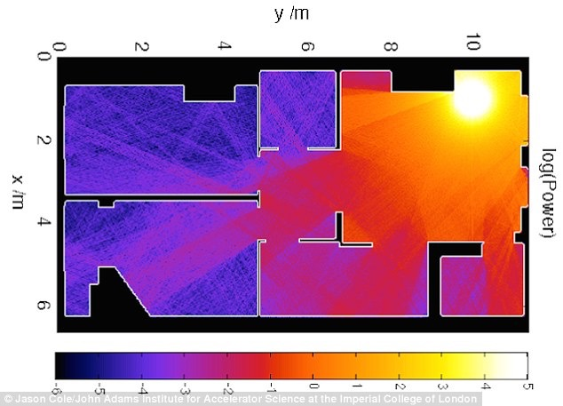
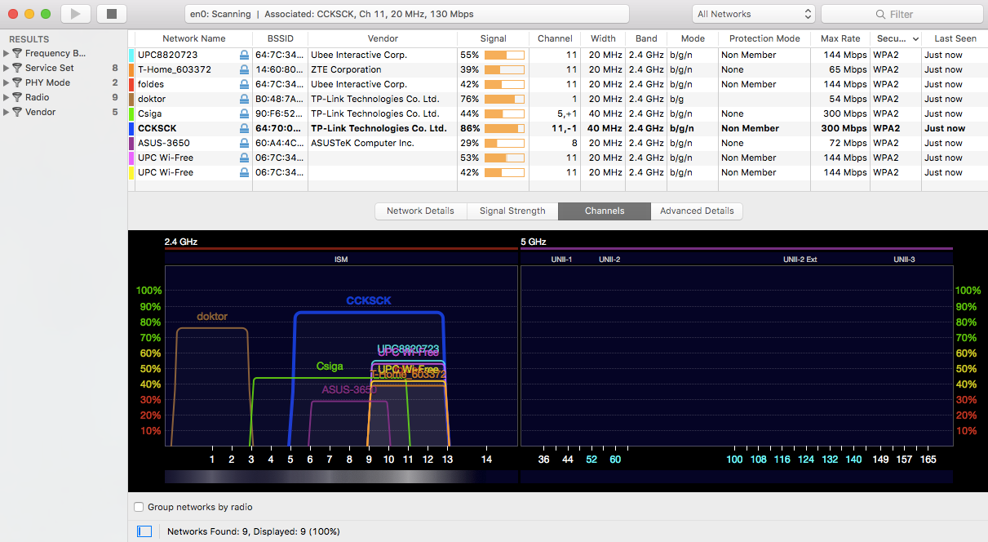
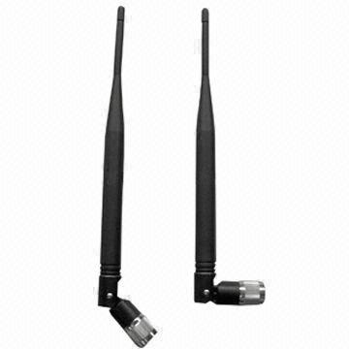
Wireless Network
802.11
Wireless Access Point
Notes:
A wirelessnél mindíg jobb a wired( kábel alapú hálózat)
De a wireless jel is gyengülhet ha pl sok kábel megy a falban vagy bármilyen fém. A fém problémákat okoz a többi nem annyira.
Vannak könböző wifi scanner programok amik mutatják az elérhető wifik összes adatát (channel, sávszélesség, stb) így könnyű megállapítani hogy a sajátunkat mire állítsuk ahhoz hogy ne legyen interferencia.
Omni antenna: minden irányba (gömb)

Slide 15
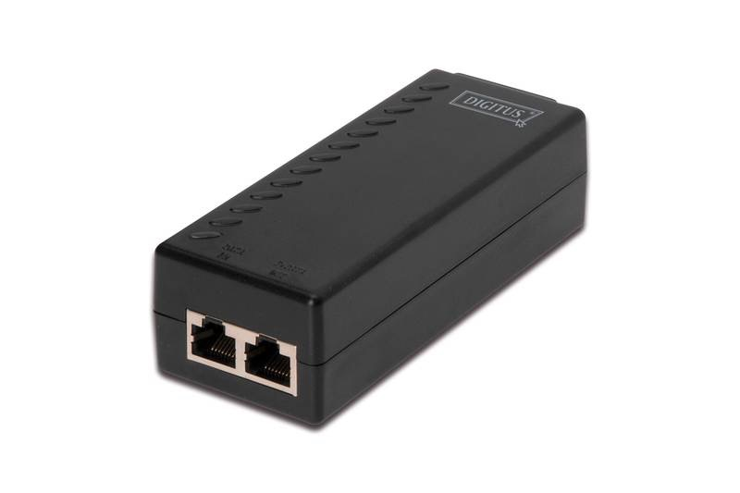
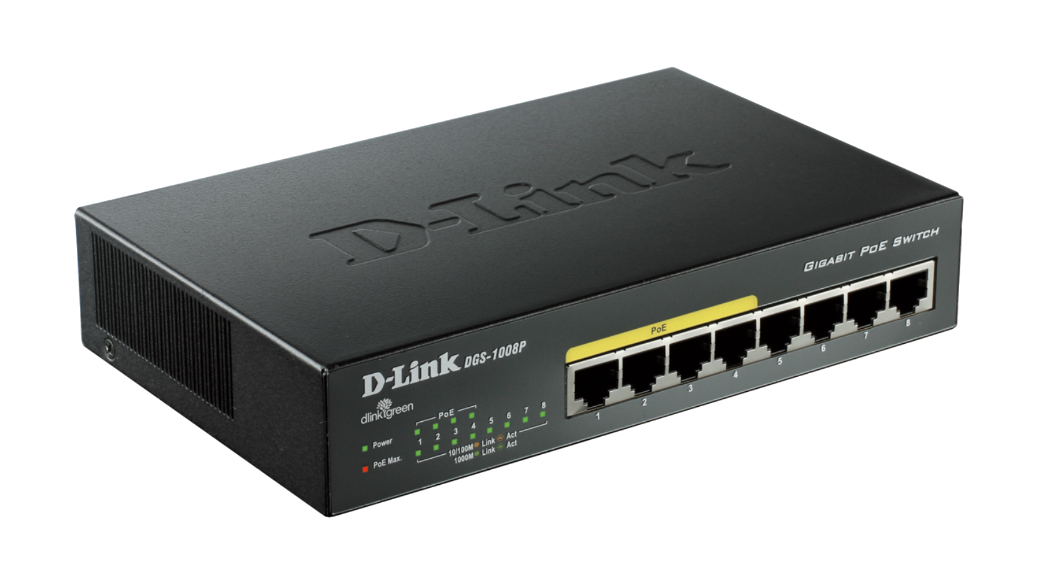
Wireless Network
802.11
802.11b
11Mbps
2,4Ghz
802.11a
54Mbps
5Ghz
Wireless Access Point
802.11g
54Mbps
2,4Ghz
802.11n
108-300Mbps
2,4Ghz
5Ghz
PoE
(Power Ower Ethernet)
802.11ac
1Gbps
2,4Ghz
5Ghz
PoE Injector
PoE switch
Notes:
Bár a 802.11-es szabvány a wifi szabványa, ez az évek során fejlődött, és ezért vannak betűvel is megjelölve az “al szabványok”
megabit vs megabyte = 8 bit = 1 byte . Tehát az 1 megabit/sec-es internet messze nem azt jelenti hogy 1megabyte-ot tudsz átvinni 1másodperc alatt. Ahhoz hogy 1megabyte-ot tudj átvinni 1 másodperc alatt ahhoz (minimum) 8megabit/sec-es sebességre van szükség!
a, és b kb együtt jött ki.
g: visszafelé kompatibilis volt, és nagyon gyors volt
n: ez vezette be a channel-eket
A wifi acces pointok könnyebb kikábelezése érdekében érdemes megismerni a PoE technologiát aminek az a lényege hogy az ethernet kábelben áramellátást is kap a wifi AP (ha képes azt lekezelni)
Hogy a másik oldalon ezt az áramot bevezessük, PoE Injector vagy PoE Switch használható. a PoE egyébként még ip kamerák vagy ip telefonok esetében is hasznos lehet.

Slide 16
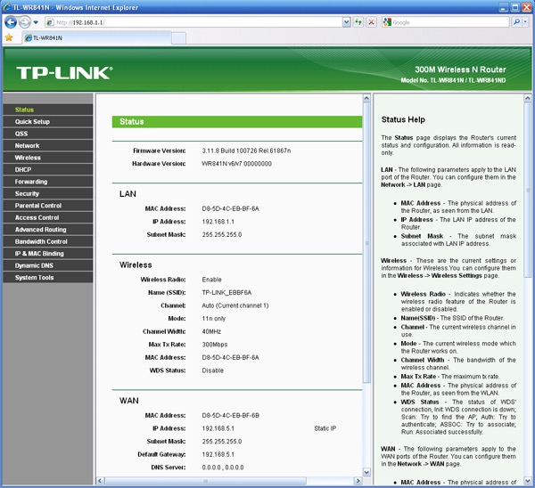
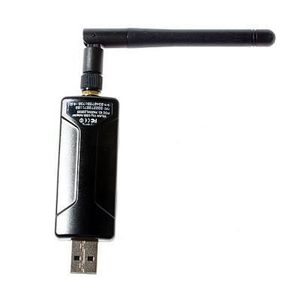
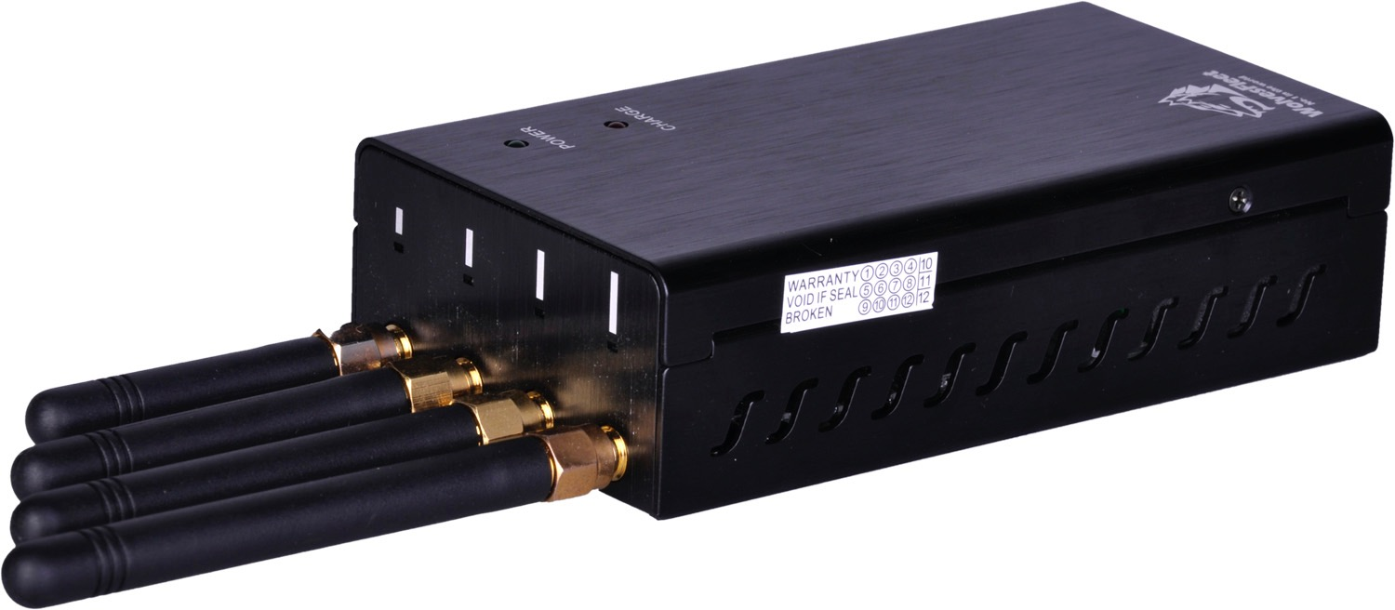
Wireless Network Security
User: admin
password: admin
SSID Broadcast
MAC filtering
DHCP
Wireless Access Point
Encryptions
WEP ( nem biztonságos!! )
WPA-PSK
WPA2-PSK (AES)
Notes:
Az SSID sugárzással “elrejthetjük” a hálózatunkat (a hétköznapi felhasználók elől)
MAC filteringgel mac címek alapján mondhatjuk meg hogy egy eszköz hozzáfér e a hálózathogy vagy nem. (nagyon könnyen törhető)
Titkosítások: a hálózathoz való hozzáférést jelszóval levédjük, a kommunikációt titkosítjuk. (wep: nagyon können törhető!!! ne használd!!!)
wpa: bonyolultabb mint a wep de még törhető pláne a könnyű jelszavak esetében
A wpa2 már aest használ, de a hosszú jelszó mindíg ajánlott!!
Változtasd meg a webes manager felület default jelszavát!!!!!!
A wifibe bárki belehallgathat, tudhatja milyen titkosítást használ, és könnyen feltörheti ha csak a hatókörbe kerül.
Wireless jammer: (evil twins): blokkolja a wifidet, a wifi ekkor átáll egy másik csatornára automatiksan, a támadó pedig azonnal elindítja a klónját annak a wifinek (ugyanaz az SSID, ugyanaz a weblogin) és máris az adatforgalom keresztül megy a támadón.
Előfordulhat hogy egy rossz jelszó beírása után azt jelzi a wifi hogy csatlakozva vagy hozzá de még sincs internet. Ez azért van mert van olyan AP ami beenged rossz jelszóval is, csak csatlakozni nemtudsz a hálózatra (nem kapsz IP címet)!!!!!

Slide 17
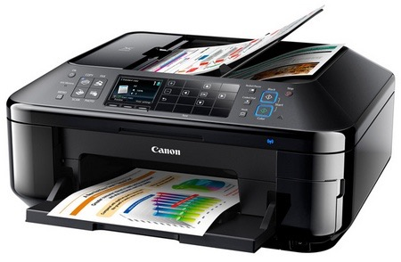
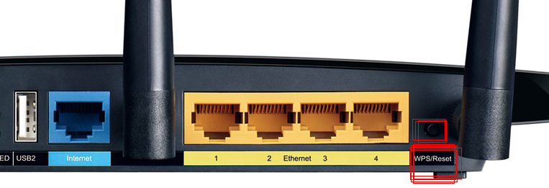
WPS
3474-5354
Könnyen törhető!!
Notes:
A WPS egy nagyon könnyű felkonfigurálást biztosít a wifi eszközöknek, pl egy nyomtató ha wifis és szeretnék csatlakoztatni a hálózatra, nem kell mindenféle extra menübe mászkálnunk hozzá a nyomtatóban, hanem csak megnyomjuk a wps gombot (előszőr a wifi acces pointon, aztán a nyomtatón) és máris felment wifire az eszköz. A probléma csak az a WPS-el hogy egy 8 számjegyű kóddal dolgozik aminek az első 4 számjegyét használja csak ahhoz hogy azonosítsa magát. Ezt nagyon könnyű (gyorsan) feltörni.
Sok eszközben benne van. (PCI wifikben is) és néhány routerben ki se lehet kapcsolni. Jó hír visont hogy csak akkor működik ha megnyomják.

Slide 18
IPv6
94.216.64.12
2001:4860:4860:0000:0000:0000:0000:8844
2001:4860:4860:0:0:0:0:8844
2001:4860:4860::8844
loopback:
0000:0000:0000:0000:0000:0000:0000:0001
::1
link local:
fe80::/64
Notes:
ipv4: 32 bites, 4 db oktet (4x8) , kb 4 milliárd elérhető cím (levonva persze a privát és egyéb speciális ip címeket)
ipv6: 128 bites cím, 8x4 számból áll, minden szám hexába van (16 lehetséges értéke lehet)
lassan 10 éve létezik, azért jött létre mert kifogytunk az ipv4 címekből, kb annyi lehetséges ipv6 cím lehet ahány levegő molekula van a földön x7
Ha lecsökkentjük a méretét csak hegy helyen lenet dupla kettőspont szóval ha máshol is lenne akkor oda csak egy nulla kell.

Slide 19
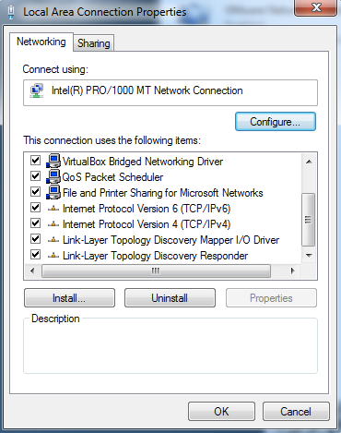
IPv6
Nincs subnetting
2001:4860:4860:0000:0000:0000:0000:8844/64
Network
Host
MAC addressből számítva
IPv6 Tunnels
84.236.63.22
12.26.93.22
DST IP
SRC IP
ipv6 DST
ipv6 SRC
Data
Notes:
Az ipv4-nél azért volt szükség a subnetekre hogy hatékonyan felhasználjuk a hálózatot, mert kevés ipv4 van. Az ipv6 esetében erre nincs szükség, a hatalmas mennyiségű ip cím miatt.
Minden ipv6 cím fixen /64es tehát az első 64 bit a host rész.
Létezik subnetting technikailag megvalósítható például /127es network a Point-to-Point hálózatokhoz, (ami két hostból áll).
Egy hálózati kártya tökéletesen alkalmas arra hogy ipv4 és ipv6-os címei is legyenek
A legtöbb ISP még nem kapcsolta be az ipv6-ot és ezért nem is tudunk native ipv6-ot használni, helyette ipv4es packetekbe ágyazva küldüjük ki a csomagot ami eljut egy olyan hálózatba ahol van ipv6 és így ott célbaérhet.

Slide 20
#learnabout
https://en.wikipedia.org/wiki/Virtual_LAN
https://en.wikipedia.org/wiki/Link_aggregation
https://en.wikipedia.org/wiki/Port_mirroring
https://en.wikipedia.org/wiki/Traffic_shaping
https://en.wikipedia.org/wiki/Voice_over_IP
https://en.wikipedia.org/wiki/Wireless_network
https://en.wikipedia.org/wiki/IPv6

